Slide 1
Культурное развитие БССР и Западной Беларуси в 1920-1930-е гг.

Slide 2
Белорусизация
Белорусизация — проводившаяся в 1920-е и 1930-е годы в Белорусской ССР политика по расширению употребления белорусского языка в общественно-политической и культурной жизни республики. Также под белорусизацией понимается развитие белорусской культуры и увеличение доли белорусов на руководящих должностях в БССР.

Slide 3
Комплекс мероприятий, которые предусматривала белорусизация
Перевод обучения в школах преимущественно на белорусский язык;
Перевод государственного аппарата на белорусский язык;
Выдвижение белорусов по национальности на управленческие должности (коренизация);
Организация научно-исследовательской деятельности по всестороннему изучению Беларуси.

Slide 4
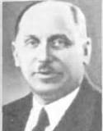
Александр Хацкевич – глава Комиссии по осуществлению национальной политики ЦИК БССР

Slide 5

Брошюра «Белорусский язык как фактор национально-культурный». В. И. Пичета

Slide 6
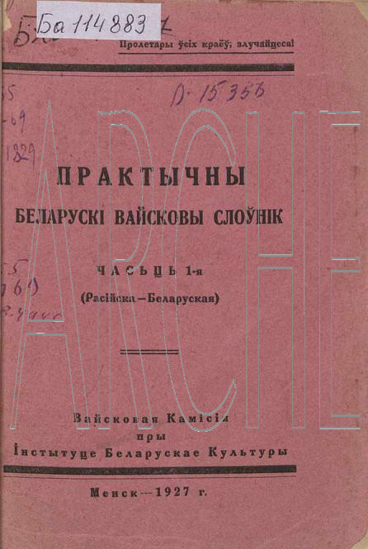
«Практычны беларускі вайсковы слоўнік»

Slide 7
Полонизация
Полонизация – система мероприятий, которые проводились польскими государственными органами, культурными учреждениями, католическим духовенством по распространению польского языка и культуры, по ассимиляции (присоединению к полякам) белорусского населения Западной Беларуси.

Slide 8
Национальный состав населения Новогрудского, Полесского и Виленского воеводств

Slide 9
Развитие образования и науки в 1920-1930-е года в БССР

Slide 10
Создание системы образования в 1920-е гг.
создана Республиканская чрезвычайная комиссия по ликвидации неграмотности;
деятельность общества «Долой безграмотность»;
Проведение месячников «За грамотность»;
Проведение культпоходов и эстафет;

Slide 11
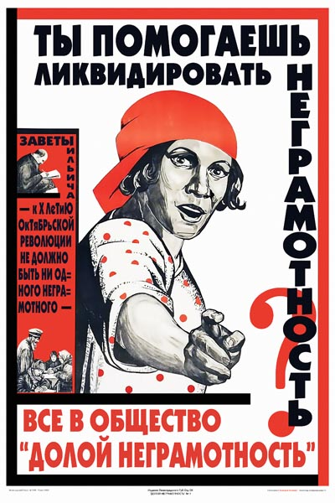
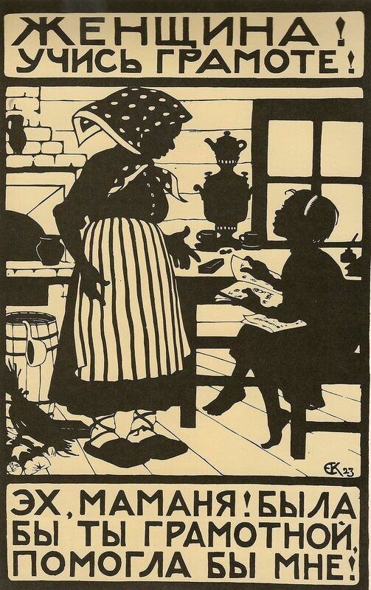
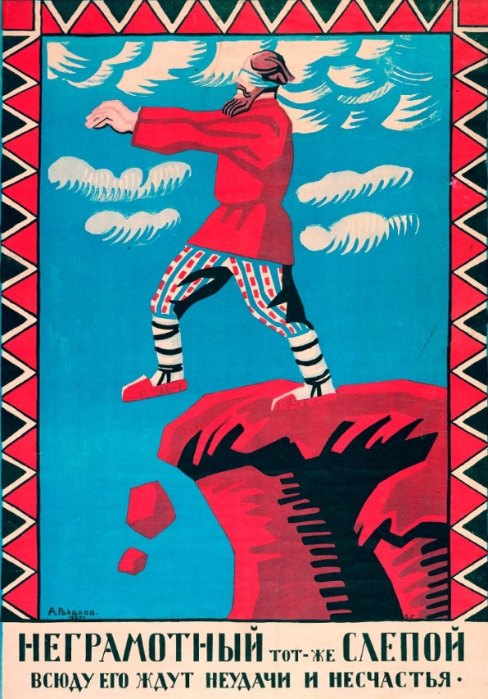

Slide 12
Система народного образования в середине 1920-х гг.
Дошкольные учреждения;
массовая четырехлетняя трудовая школа;
семилетняя трудовая политехническая школа в составе двух;
школы крестьянской молодежи (ШКМ), школы фабрично-заводского обучения (ФЗО), профессиональные школы , профессиональные и общеобразовательные курсы;
рабочие факультеты;
техникумы;
высшие учебные заведения.

Slide 13
Система народного образования в середине 1920-х гг.
В 1926 г. ЦИК и СНК БССР приняли постановление «О введении всеобщего обязательного обучения детей от 8 до 11 лет».
Итог: в 1929/1930 учебном году 91 % детей в возрасте 8 лет учились в начальных школах.

Slide 14
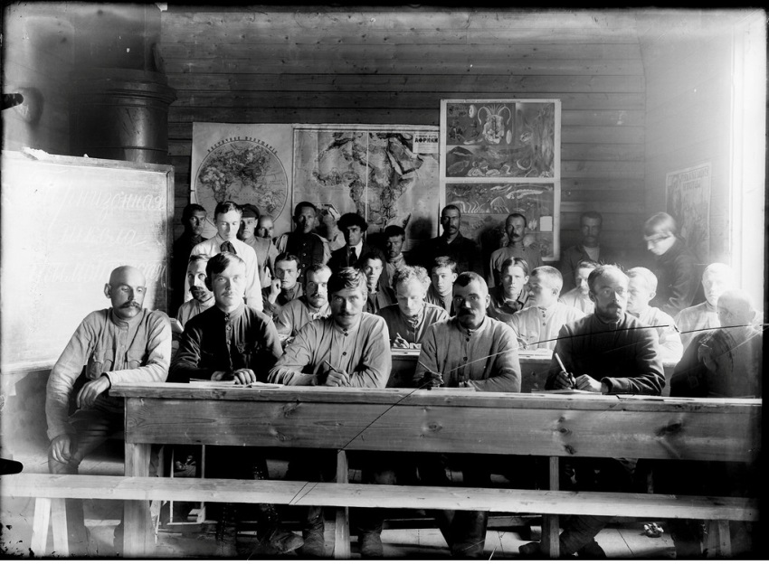
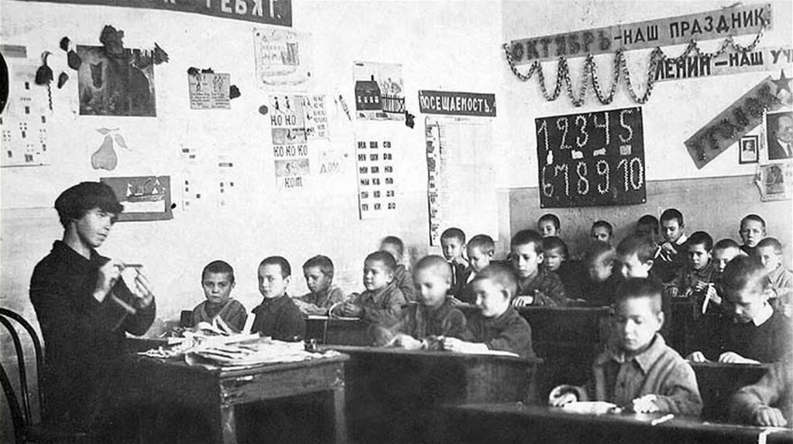

Slide 15
Изменения в системе образования в 1930-е гг.
Завершен переход ко всеобщему обязательному начальному обучению;
с 1932 г. началось постепенное преобразование семилетней школы в среднюю;
увеличение числа ВУЗов с 4 (1925 г.) до 31 (1932 г.);
продолжалась работа по ликвидации неграмотности взрослого населения.
Итог: массовая неграмотность в БССР была ликвидирована.

Slide 16
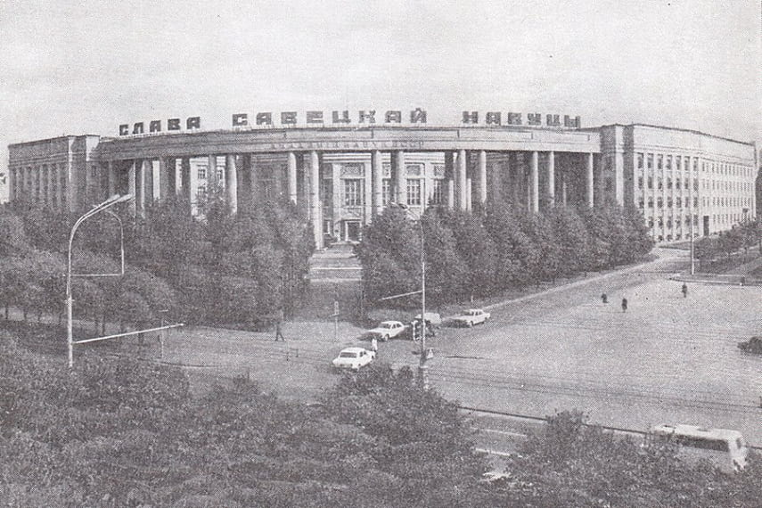
Рождение белорусской науки
В 1922 г. был создан Институт белорусской культуры (Инбелкульт). В 1929 г. он был реорганизован в Белорусскую академию наук.

Slide 17
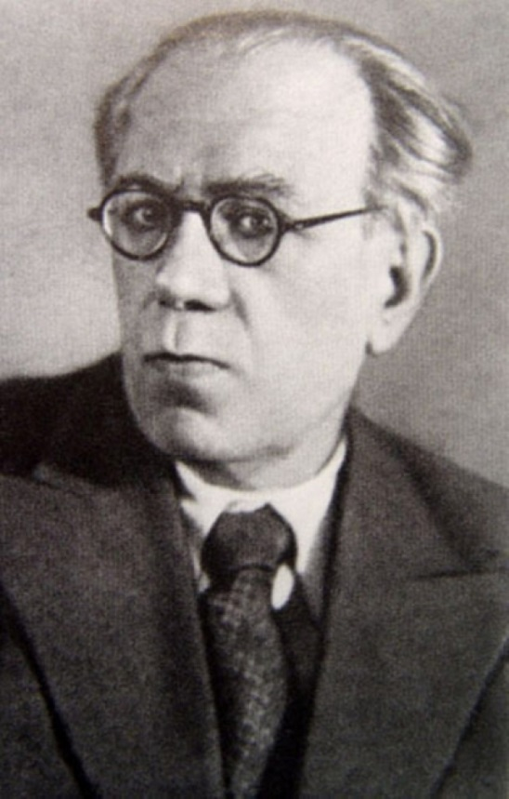
Владимир Пичета
Историк-славист, выпускник Московского государственного университета, первый ректор Белорусского государственного университета, один из организаторов Инбелкульта и АН БССР. Внёс большой вклад в исследования белорусского этноса, его истории и культуры.

Slide 18
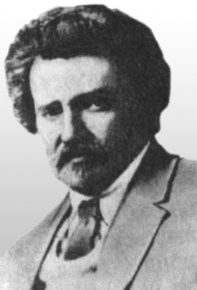
Митрофан Довнар-Запольский
Доктор исторических наук, профессор, фольклорист и этнограф. Наиболее крупные его научные труды посвящены преимущественно социально-экономической истории Беларуси и Литвы.

Slide 19
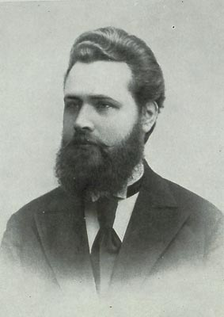
Евфимий Карский
Выдающийся ученый, филолог-славист, основатель белорусского языковедения, филологии и фольклористики, академик Российской академии наук. Создал капитальный трехтомный труд «Белорусы».

Slide 20
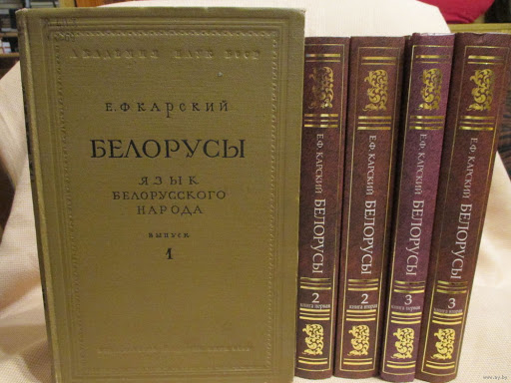
Трехтомник «Белорусы» Евфимия Карского

Slide 21
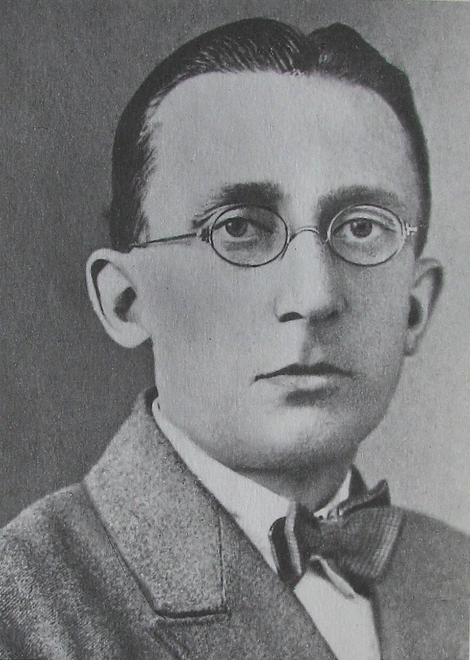
Николай Щекотихин
Один из основателей белорусского искусствоведения, воспитанник Московского университета, преподаватель истории белорусского искусства в Белорусском государственном университете. Исследовал белорусскую архитектуру XI—XIX вв., монументальную живопись полоцких храмов.

Slide 22
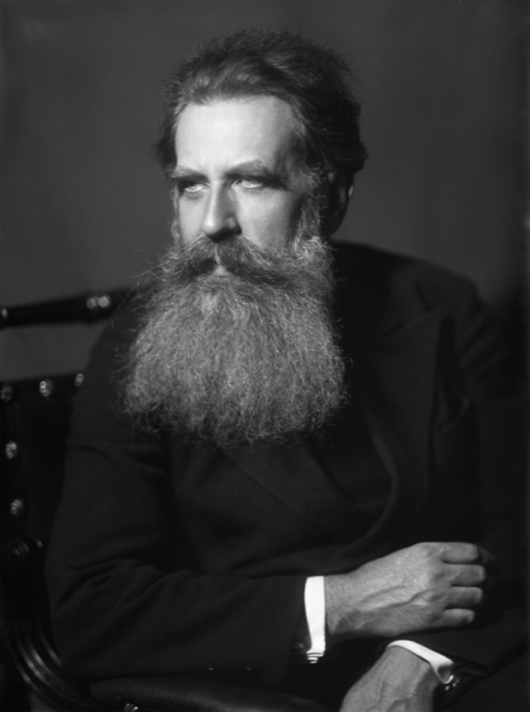
Отто Шмидт
Один из организаторов и участников освоения Северного морского пути. Впервые в СССР он исследовал математические законы денежной эмиссии, дал математическое обоснование наличия железных руд в Курской магнитной аномалии.

Slide 23
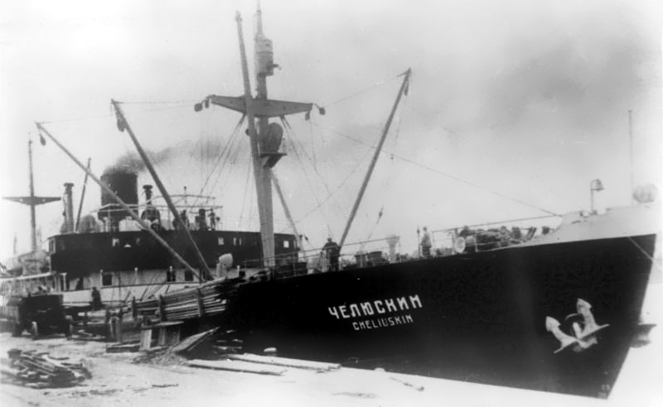
Пароход «Челюскин»

Slide 24
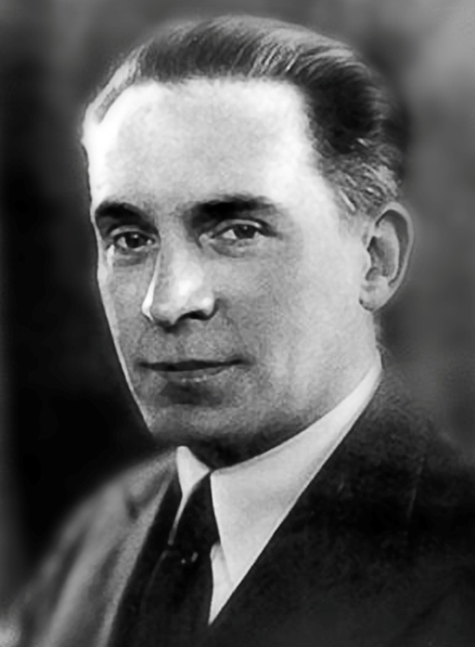
Александр Чижевский
Биофизик, один из основателей гелиобиологии. Исследовал влияние космических факторов и воздействие воздушных ионов на живые организмы, что используется в так называемой «люстре Чижевского».

Slide 25
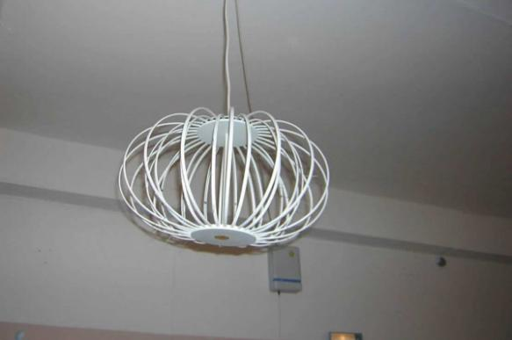
«Люстра Чижевского»

Slide 26
Образование в 1920-1930-е годы в Западной Беларуси

Slide 27
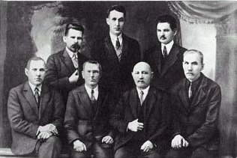
Товарищество белорусской школы

Slide 28
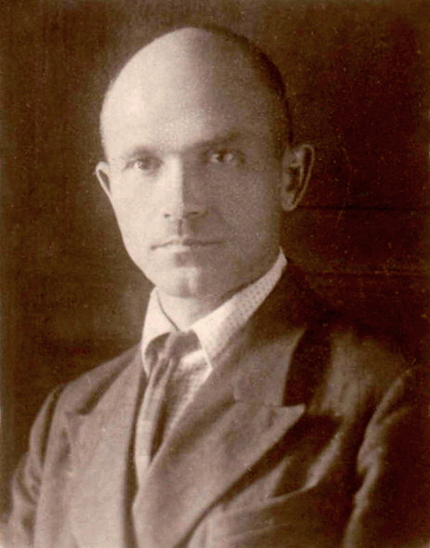
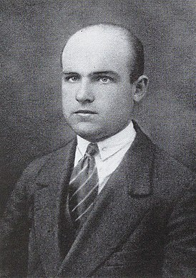
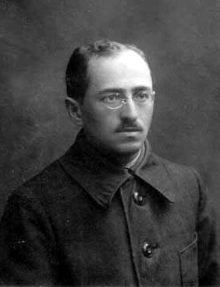
М.Горецкий
И.Дворчанин
Б.Тарашкевич

Slide 29
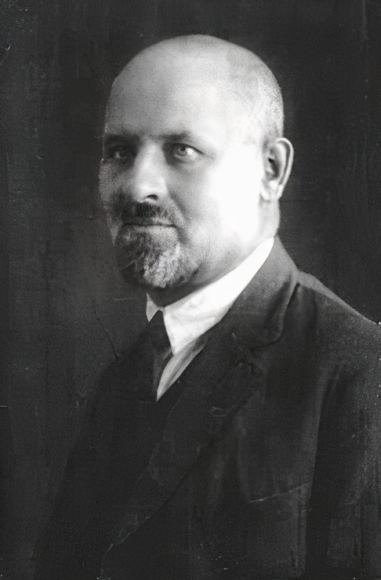
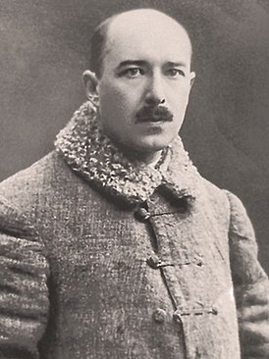
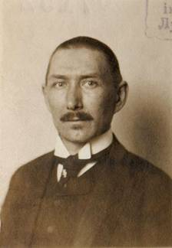
В.Ластовский
Антон Луцкевич
Иван Луцкевич

Slide 30
Литература БССР

Slide 31
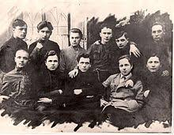
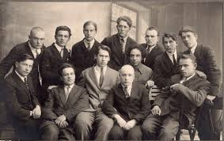
Литературные объединения
Товарищество
«Маладняк»
«Узвышша»

Slide 32
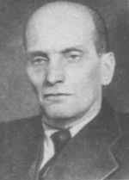
Михась Климкович
первый председатель Союза писателей БССР

Slide 33

Максим Горецкий
Издал:
Историю белорусской литературы
Хрестоматию новой белорусской литературы

Slide 34
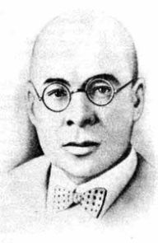
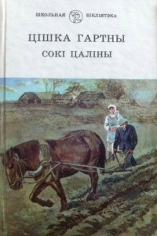
Д. Ф. Жилунович (Тишка Гартный)

Slide 35


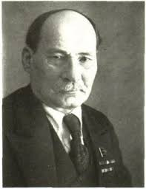

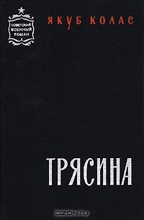
Якуб Колас

Slide 36
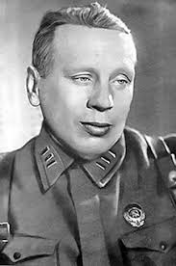
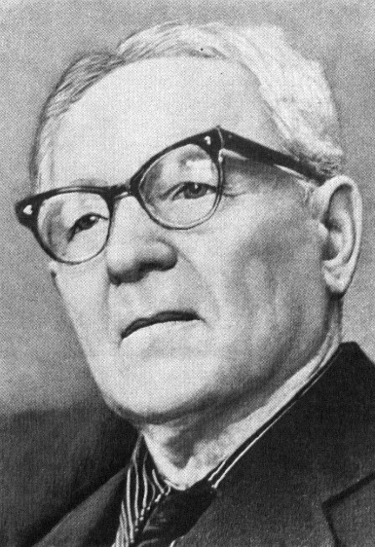


Михась Лыньков
Янка Мавр

Slide 37
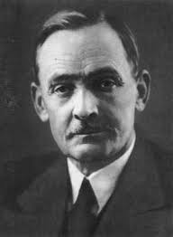
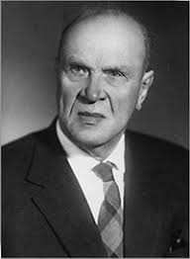
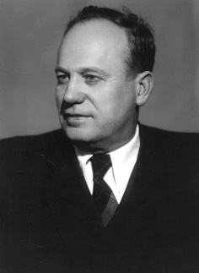
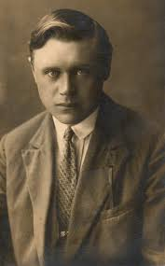
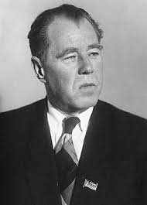
Я. Купала
К. Крапива
П. Бровка
М. Зарецкий
П. Глебка

Slide 38
Литература Западной Беларуси

Slide 39
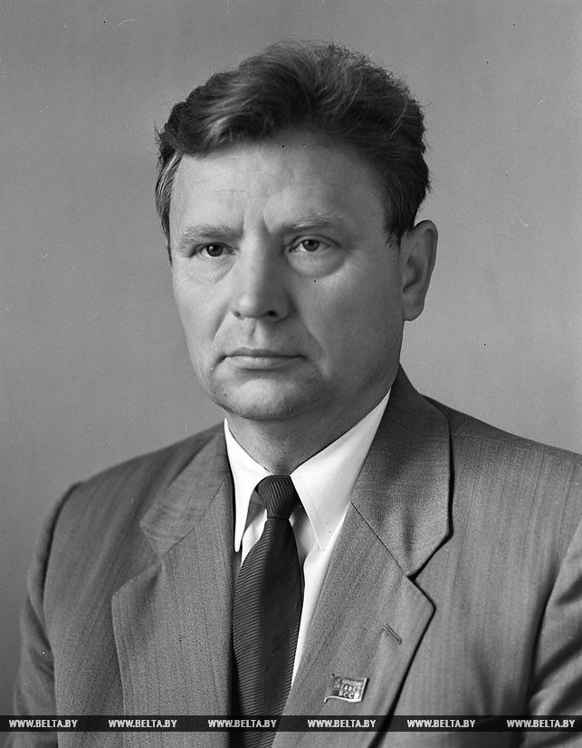
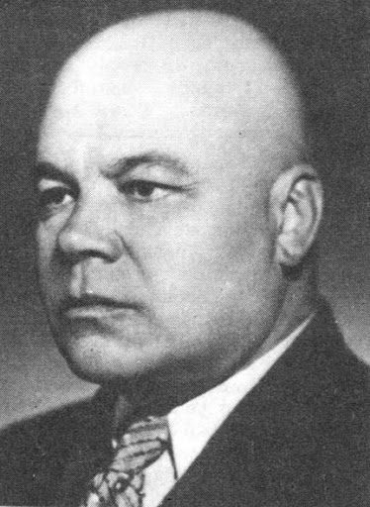
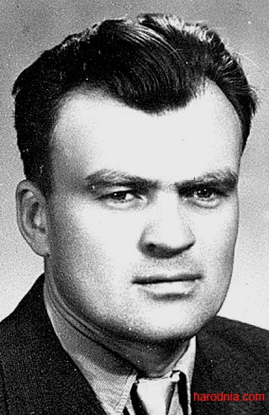
ё
М. Танк
П. Пестрак
М. Василёк

Slide 40
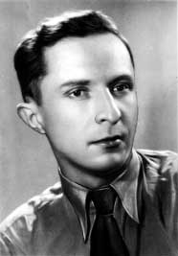
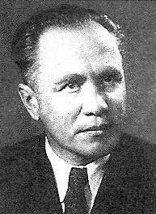
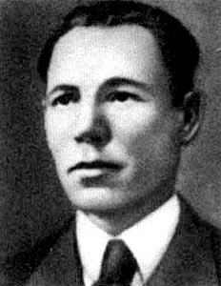
В.Тавлай
М.Машара
И.Логинович

Slide 41
Изобразительное искусство БССР

Slide 42
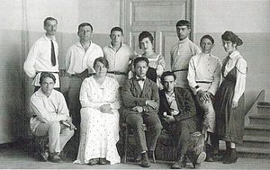
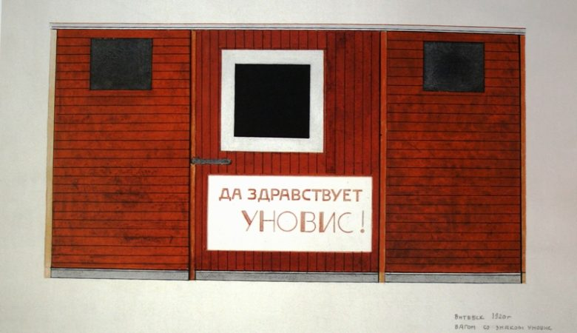
УНОВИС («Утвердители нового искусства») — авангардное художественное объединение, созданное К. С. Малевичем в Витебске

Slide 43

Современный логотип Белорусского союза художников

Slide 44
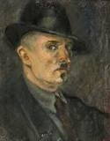
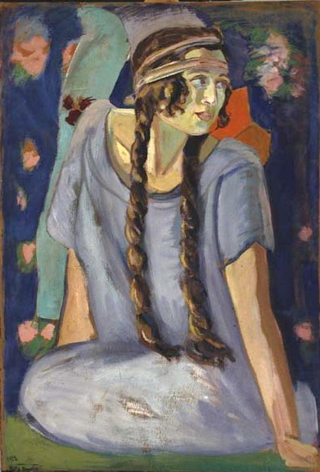
Михаил Станюта
белорусский советский живописец, портретист, график, педагог. Член Всебелорусского объединения художников, Всебелорусского товарищества библиофилов.
«Портрет дочери»

Slide 45

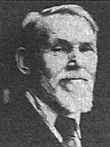
Валентин Волков
русский и советский, белорусский художник, народный художник Белорусской ССР (1955). Автор рисунка герба БССР (1926 и 1938 гг.). Принимал участие в художественных выставках с 1903 года. Работал в жанрах тематических картин, портрета, писал пейзажи, натюрморты.

Slide 46
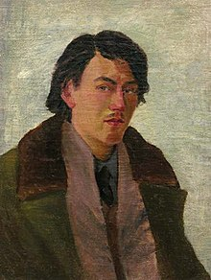

Михаил Филипович
белорусский живописец , график, этнограф , педагог. Один из первых белорусских художников, обратившихся к национальной тематике.
«Ночь на Ивана Купалу»

Slide 47


Иван Ахремчик
«Заседание ЦК КП (б) Белоруссии в Лиозно после трансляции по радио выступления И.В.Сталина 3 июля 1941 года»

Slide 48


Владимир Кудревич
«Утро весны»,

Slide 49
Изобразительное искусство Западной Беларуси

Slide 50

«Кастусь Калиновский среди повстанцев 1863 г.» П. Сергиевич

Slide 51









Язэп Дроздович
Почтовая марка
Город на Марсе
Встреча весны на Сатурне
Глубокое
Жители Сатурна
Мир
Погоня
Житель Сатурна

Slide 52


Я. Дроздович
Глубокое
Ночь на Марсе. Терененское море. Из серии «Жизнь на Марсе».

Slide 53
Музыкальное искусство БССР

Slide 54




Николай Чуркин
Алексей Туренков
Григорий Пукст
Евгений Тикоцкий

Slide 55

Белорусский Государственный Техникум

Slide 56



Slide 57


Slide 58

Общество драматических писателей и композиторов

Slide 59


Нестор Соколовский
Гимн БССР

Slide 60
Музыкальное искусство Западной Беларуси

Slide 61


Григорий Ширма
советский, белорусский хоровой дирижёр, композитор, педагог, музыковед-фольклорист, музыкальный этнограф, музыкальный публицист и музыкально-общественный деятель.

Slide 62

Белорусская государственная академическая хоровая капелла

Slide 63

Михаил Забейда-Сумицкий
советский оперный певец (лирический тенор), исполнитель славянских и др. песен, педагог.

Slide 64
Архитектура БССР

Slide 65

Иосиф Лангбард – один из основателей белорусской советской архитектуры

Slide 66


Дом правительства БССР
Дом Красной армии

Slide 67


Академия наук БССР
Театр оперы и балета

Slide 68

Дом Советов в Могилёве

Slide 69


Минский дворец пионеров и школьников
Гостиница «Беларусь» в Минске

Slide 70
Театральное искусство БССР

Slide 71

Белорусский первый государственный театр
Первый белорусский театр открылся 14 сентября 1920 года. Его режиссером стал Евгений Мирович.
Позднее, в 1944 году, театр был переименован в честь классика белорусской литературы, поэта Янки Купалы.

Slide 72

Евгений Мирович — режиссер Белорусского первого государственного театра

Slide 73

Владислав Голубок
Одновременно в Минске работала Театральная труппа Владислава Голубка. В 1926 г. она была преобразована в Белорусский государственный передвижной театр. Позже театр был реорганизован в Белорусский третий государственный театр с базой в Гомеле.

Slide 74

Белорусский второй государственный театр
В 1926 г. в Витебске открылся Белорусский второй государственный театр, основу которого составили выпускники Белорусской драматической студии, работавшей в Москве при Московском художественном академическом театре.

Slide 75


Государственный русский драматический театр БССР
Республиканский театр юного зрителя

Slide 76
Театральное искусство Западной Беларуси

Slide 77
Белорусское кино

Slide 78
Зарождение белорусского кино
1925 - 1926 гг. — снято около 30 кинолент, в том числе «Мелиорация БССР», «В здоровом теле — здоровый дух» и другие;
1926 г. — был создан первый белорусский художественный фильм «Лесная быль» режиссера Юрия Тарича.

Slide 79

Юрий Тарич
Родился 24 января 1885 года в Полоцке;
В 1914-1918 гг. воевал на фронтах Первой мировой войны;
С 1923 года — режиссёр и сценарист Госкино;
С 1945 года — режиссёр киностудий «Союздетфильм»;
С 1954 года — режиссёр киностудии «Моснаучфильм».

Slide 80

«Лесная быль»
«Лесная быль» — это героико-романтическая кинолента о Гражданской войне по повести Михася Чарота «Свинопас». Сюжет киноленты связан с деятельностью юного партизанского разведчика, который участвует в борьбе с польскими интервентами.

Slide 81

Киностудия «Беларусьфильм» («Советская Беларусь»)

Slide 82

Владимир Корш-Саблин
Главное место в его творчестве занимали ленты о Гражданской войне и революционном движении в Беларуси. Созданные им художественные ленты: «Первый взвод», «Искатели счастья», «Моя любовь», «Солнечный поход», «Золотые огни», «Дочь Родины», «Огненные годы» и др.

Slide 83



Киноленты Владимира Корш-Саблина
«Первый взвод»
«Искатели счастья»
«Моя любовь»

Slide 84



Киноленты Владимира Корш-Саблина
«Солнечный поход»
«Дочь Родины»
«Огненные годы»

Slide 85


Фильмы для детей
«Полесские робинзоны»
«Концерт Бетховена»

